Slide 1
PAMÁTNÁ MÍSTA ČR

Slide 2
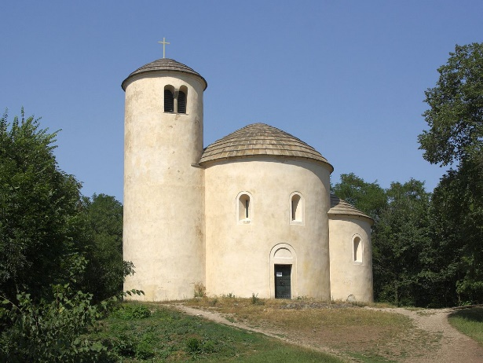
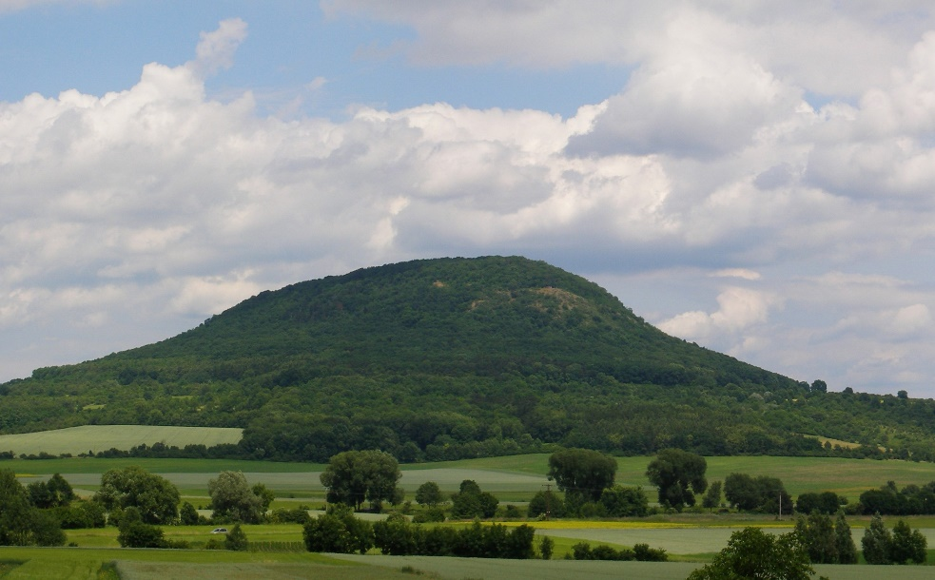
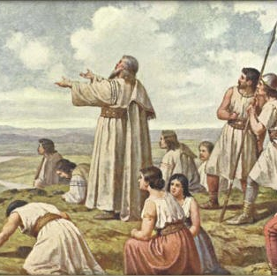
Hora Říp
Vysoká 455,2 m
Středočeský kraj
(Roudnice n.Labem
Podle pověsti přivedl
praotec Čech svůj lid na horu Říp.
Píše o něm Kosmas ve své kronice.

Slide 3
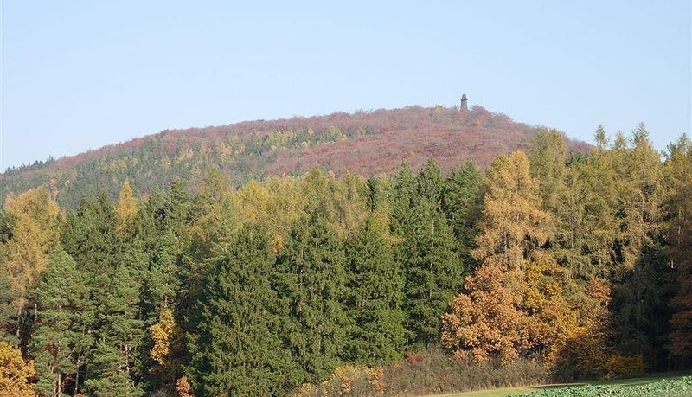
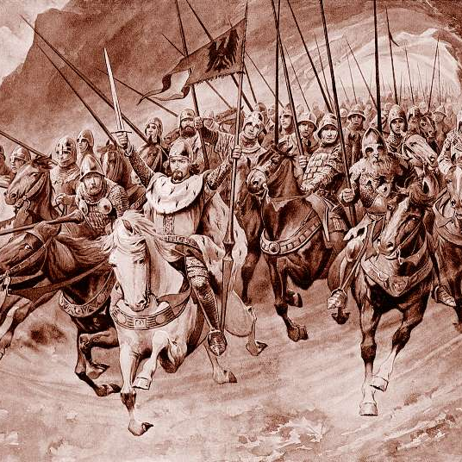
Hora Blaník
Vysoká 638 m
Středočeský kraj
Pověst vypráví o rytířích,
kteří spí v hoře Blaník.
Vyjedou včele se sv. Václavem,
až bude Čechům nejhůře.
Jsou symbolem naděje pro náš národ.

Slide 4
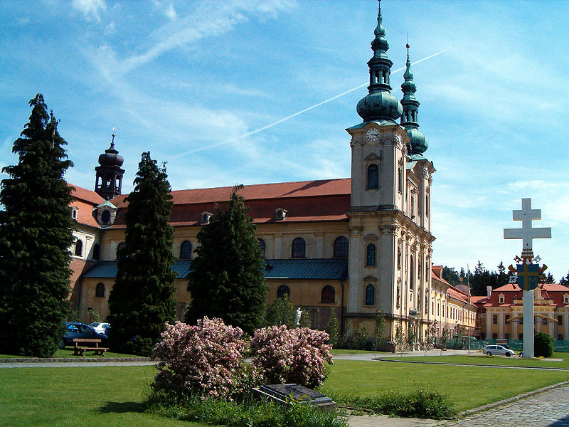
Velehrad
Nejvýznamnější poutní místo.
Nachází se na Moravě – okres Uherské Hradiště
Připomíná počátky křesťanství.
Bazilika Nanebevzetí Panny Marie a svatého Cyrila a Metoděje

Slide 5
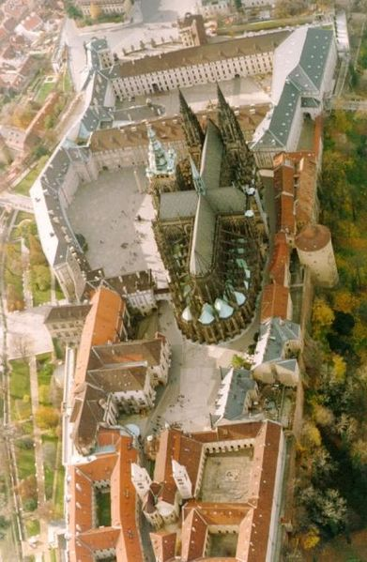
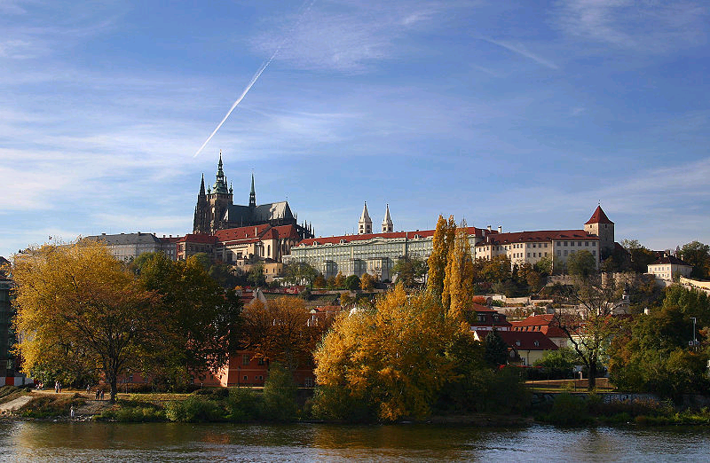
Pražský hrad
Sídlo přemyslovských knížat a později českých králů.
Od roku 1918 sídlo prezidentů republiky.
Dvakrát se stal rezidencí císařů Svaté říše římské.
Největší hradní komplex na světě - zapsán v Guinessově knize rekordů: 570 metrů délka, 128 metrů do šířky.

Slide 6
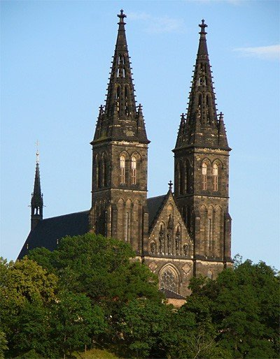
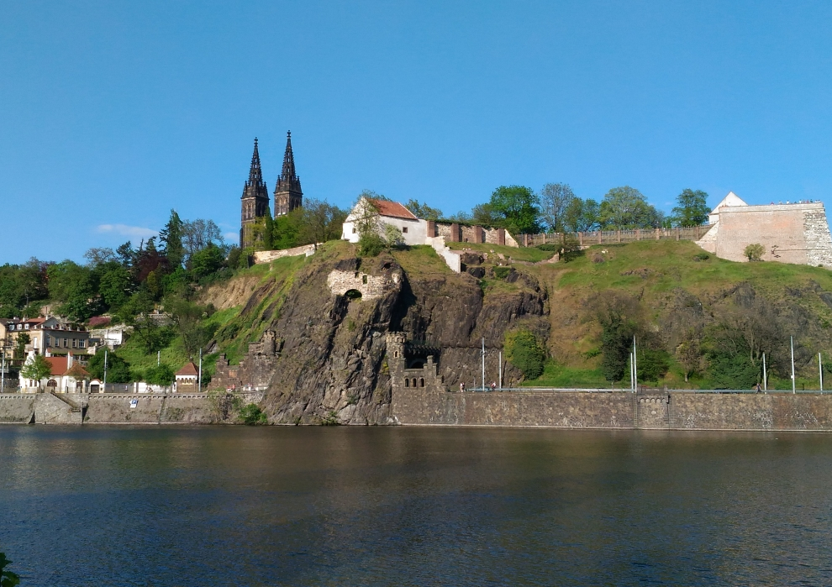
Vyšehrad
Postaven na skále nad pravým břehem Vltavy.
Nechal ho prý vystavit kníže Krok, jako bezpečné sídlo.
Pověst - Horymír byl odsouzen k smrti. Zachránil ho kůň Šemík skokem z Vyšehradské skály.
Šemík skok nepřežil.

Slide 7
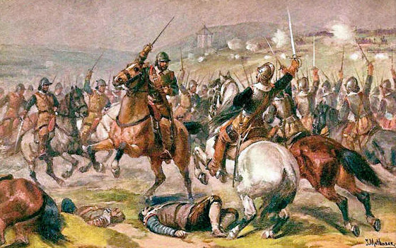
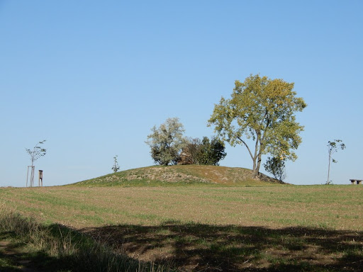
Bílá hora
v Praze u zámečku Hvězda
vrchol s pamětní mohylou
1620 – bitva na Bílé hoře.
Vojsko Habsburského císaře poráží české pány.
Český národ ztrácí
na tři století svobodu.

Slide 8
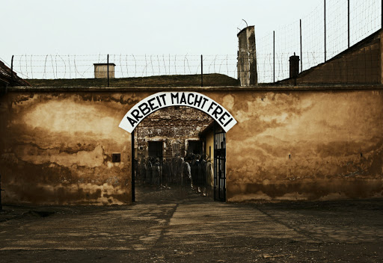
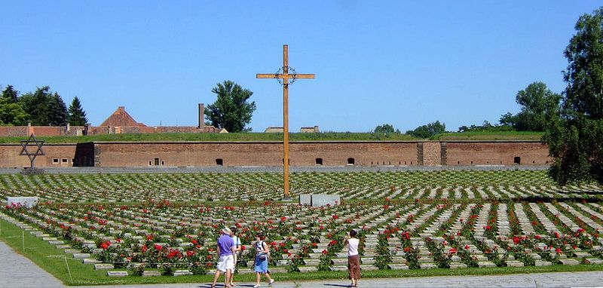
Terezín – koncentrační tábor
Pevnost Terezín za 2. světové války sloužila jako věznice gestapa a židovské ghetto.
Celkem prošlo malou pevností 155 000 lidí,
35 000 jich zde zahynulo,
118 000 z nich nepřežilo válku
Národní hřbitov
před malou pevností

Slide 9
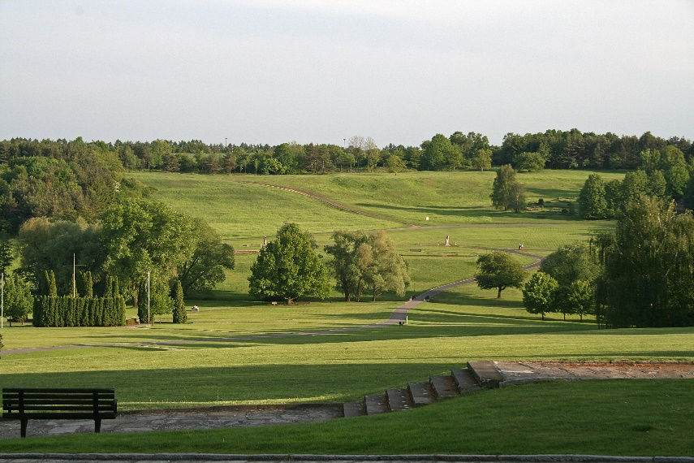
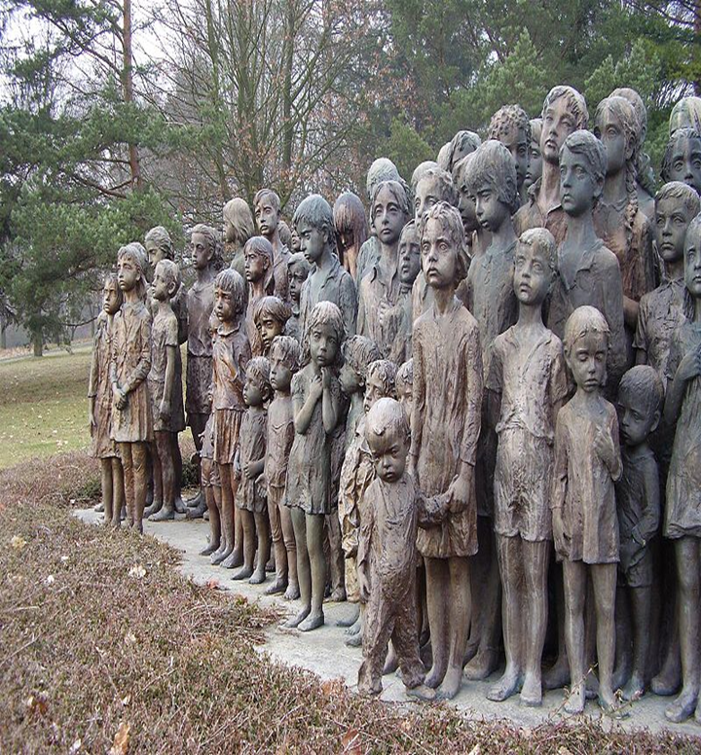
Lidice
Obec ve Středočeském kraji
Za druhé světové války,
dne 10. června 1942, byla obec vyhlazena německými nacisty
v rámci heydrichiády.
Obyvatelstvo bylo popraveno
nebo odvlečeno do koncentračních táborů, menší část dětí byla
určena k poněmčení v Říši.
Lidickou tragédii nepřežilo celkem
192 mužů, 60 žen, 88 dětí.
Po druhé světové válce se vrátilo
143 žen a po usilovném pátrání i 17 dětí
Sousoší lidických dětí
- každé má svou podobiznu.

Slide 10
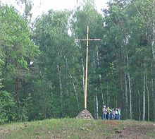
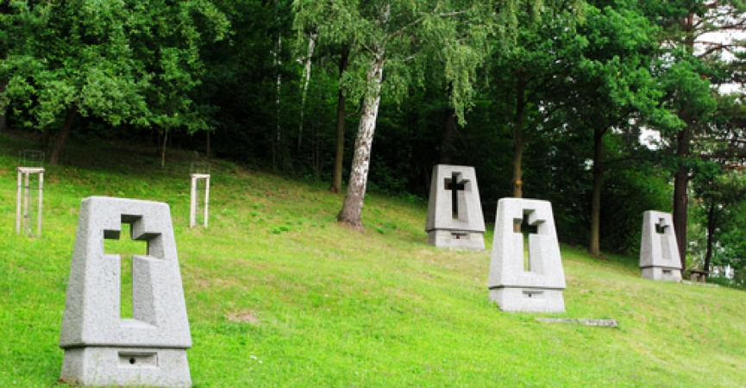
Ležáky
Obec byl 14 dní po vyhlazení Lidic
- 24. června 1942
v důsledku heydrichiády vypálena
a její obyvatelé zavražděni nacisty
jako odplata za to, že v ní byla ukrývána vysílačka parašutistické skupiny
33 dospělých a 11 dětí nepřežilo,
2 děti dány k převýchově.
Kříž – Trnová koruna na kopci nad bývalou osadou.

Slide 11
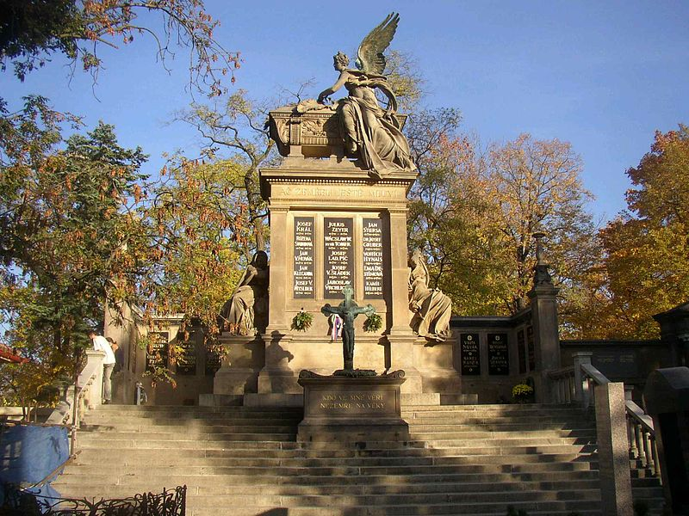
Slavín – vyšehradský hřbitov
Pohřebiště významných českých osobností –
Básníci, spisovatelé, skladatelé, zpěváci, malíři, houslisté, dirigenti, výtvarníci, malíři, sochaři, herci, sportovci, vědci…

